Slide 1
Andreia 1/v01
coronel

Slide 2
O que é a FISICA?
Física é a ciência que estuda a natureza em seus aspectos mais gerais. O termo vem do grego φύσις (physiké), que significa natureza. Atualmente, é dificílimo definir qual o campo de atuação da física, pois ela aparece em diferentes campos do conhecimento que, à primeira vista, parecem completamente descorrelacionados.Como ciência, faz uso do método científico. Baseia-se essencialmente na matemática e na lógica quando da formulação de seus conceitos.
O que a Física faz?
A física estuda a natureza. Entretanto, outras ciências também o fazem: a Química, a Biologia, a Geologia, a Economia (ainda que seja a natureza humana), etc. Como definir a área de atuação de cada uma delas? Esta é uma pergunta difícil, sem resposta consensual. Ainda mais quando áreas interdisciplinares aparecem aos montes: Físico-Química, Biofísica, Geofísica, Econofísica, etc.

Slide 3
As cidades de Quito e Cingapura encontram-se próximas à linha do equador e em pontos diametralmente opostos no globo terrestre. Considerando o raio da Terra igual a 6370 km, pode-se afirmar que um avião saindo de Quito, voando em média 800 km/h, descontando as paradas de escala, chega a Cingapura em aproximadamente A-16 horas B-20 horas C-25 horas D-32 horas E-36 horas

Slide 4
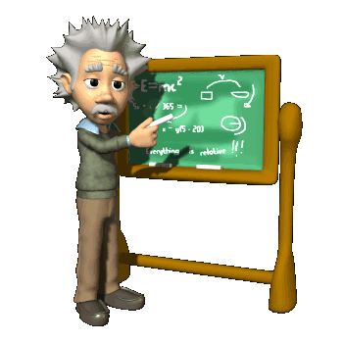
RESOLUÇÃO

Slide 5
distancia= velocidade x tempo d=vt d=distancia=20001,8km v=velocidade=800km/h t=tempo= ? 20001,8=800t 800t=20001,8 t=20001,8/800 = 25,00225

Slide 6
Então a resposta da questão do ENEM é? A: 16 horas B: 20 horas C: 25 horas D: 32 horas E: 36 horas a correta é a letra C: 25 horas

Slide 7
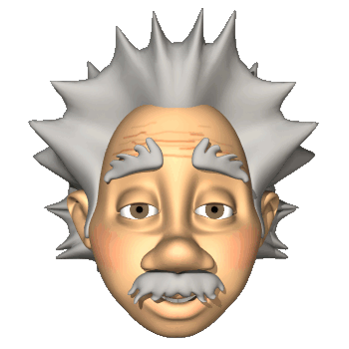
como dizia Albert Einstein:
A imaginação é mais importante que a ciência, porque a ciência é limitada, ao passo que a imaginação abrange o mundo inteiro.

